Slide 1

Библиотека поколения NEXT в МАДОУ № 119 «Кроха»

Slide 2

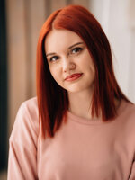

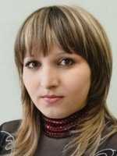
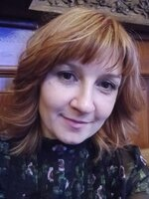
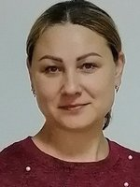
Команда проекта «Библиотека поколения «NEXT» в МАДОУ № 119 «Кроха»
Базан Юлия Сергеевна
Руководитель проекта.
Организация и контроль за реализацией проекта
Штягина Любовь Александровна
Специалист.
Обеспечивает подготовку и проведение мероприятий с детьми
Куратор.
Обеспечивает подготовку и проведение мероприятий с детьми
Сулейманова Дамира Габделвахитовна
Специалист.
Обеспечивает подготовку и проведение мероприятий с детьми
Ситдикова Екатерина Грачиковна
Специалист.
Обеспечивает подготовку и проведение мероприятий с детьми
Ахмадишина Галия Фатиховна
Специалист.
Обеспечивает подготовку и проведение мероприятий с детьми

Slide 3
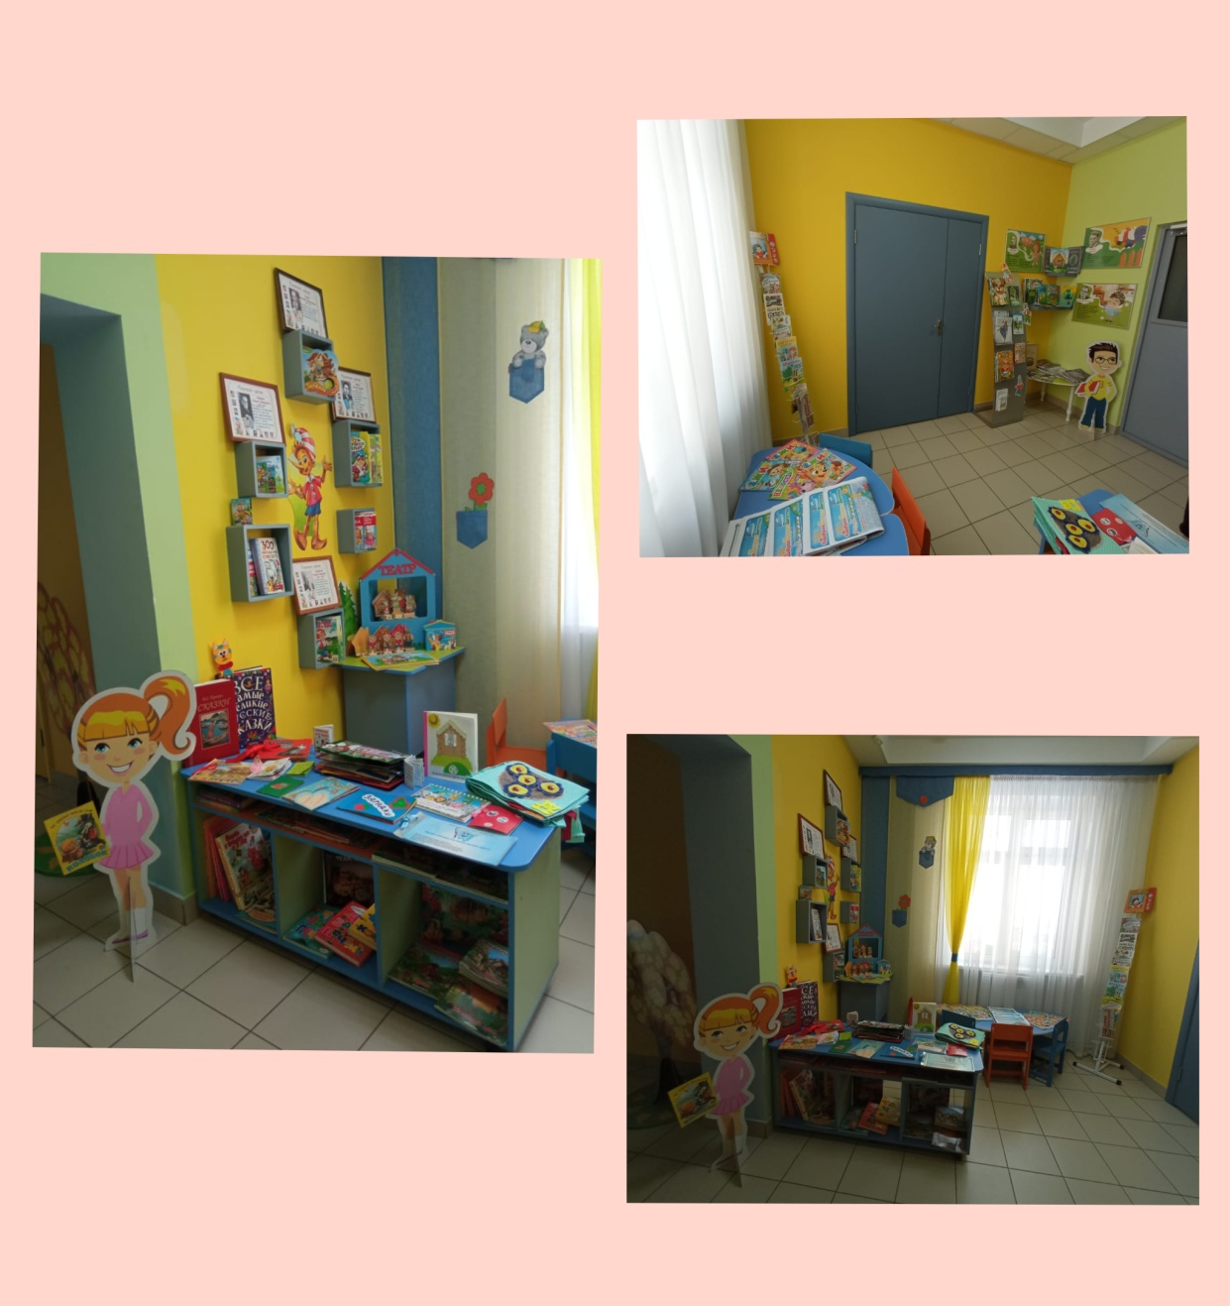
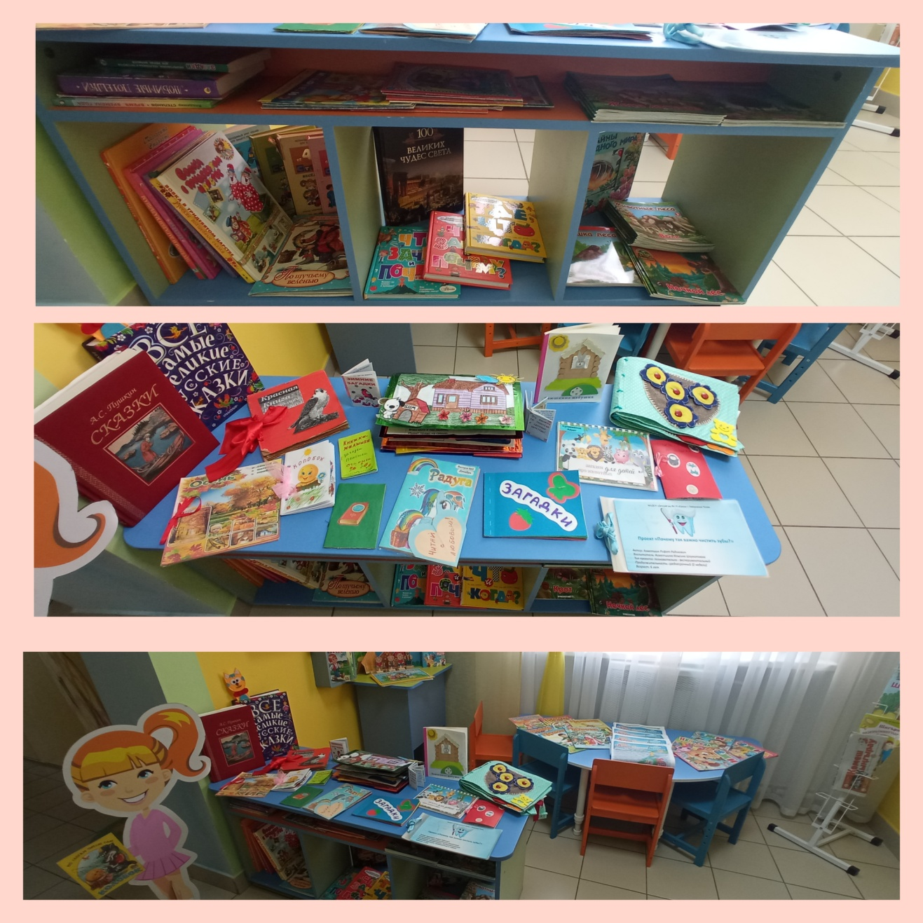
«Библиотека поколения «NEXT» в МАДОУ № 119 «Кроха»

Slide 4
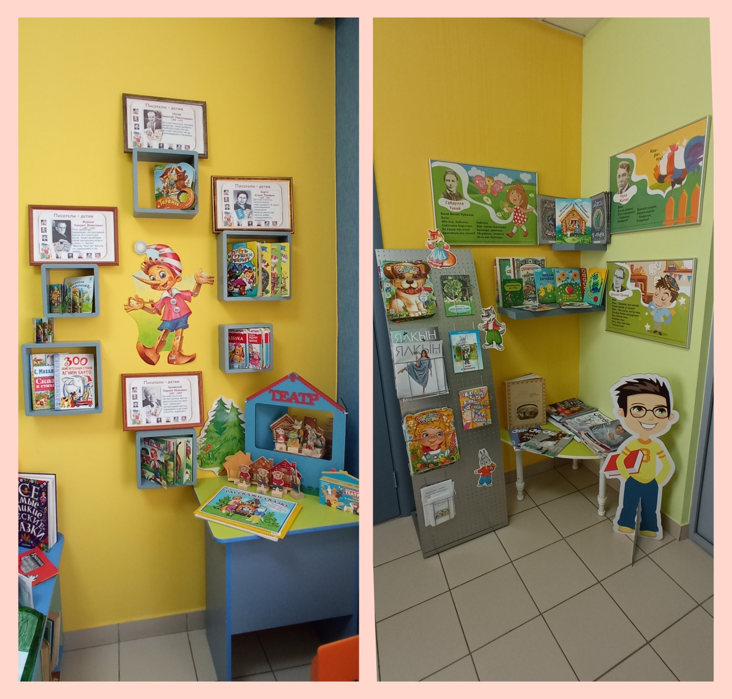
Уголок русской и татарской литературы

Slide 5
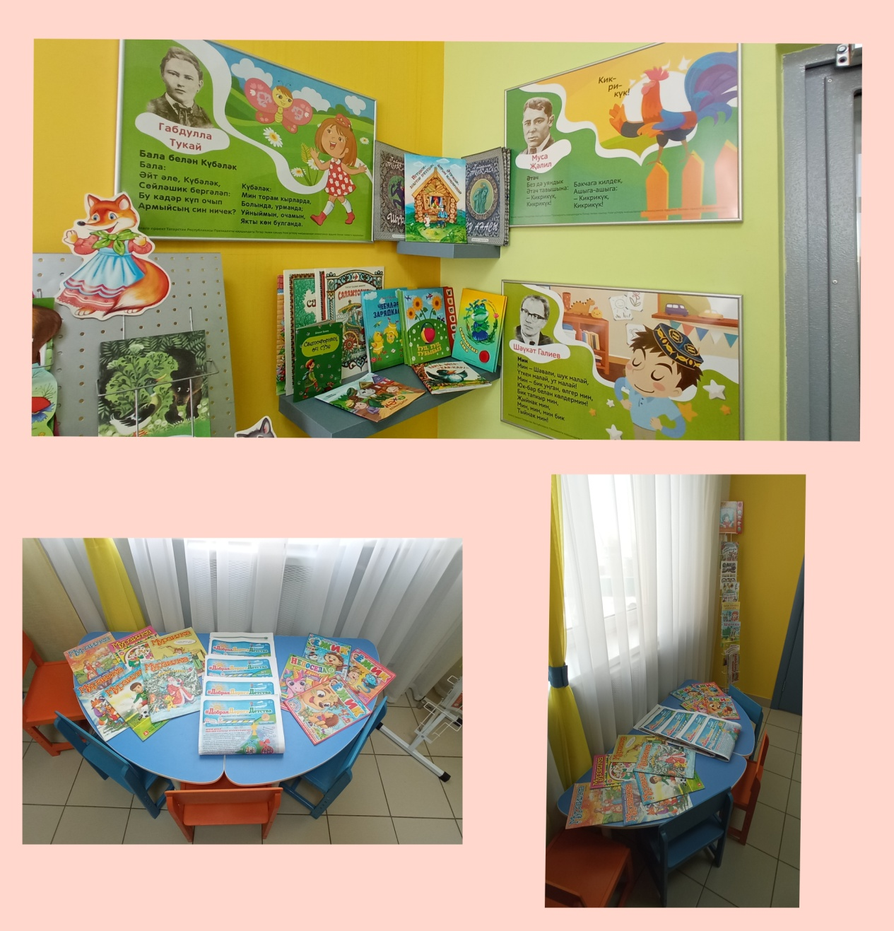
Уголок русской и татарской литературы

Slide 6
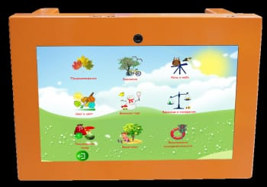
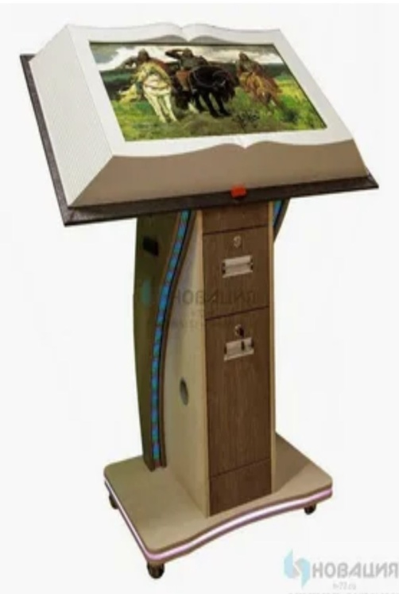
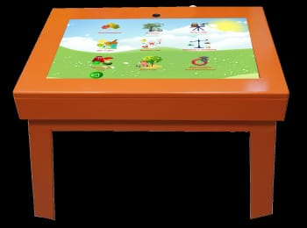
Планируется приобрести:
Интерактивная сенсорная книга на стойке. Новация Арт: НФИ-030
Interparta.ru «Антошка 24»
Интерактивная парта.

Slide 7
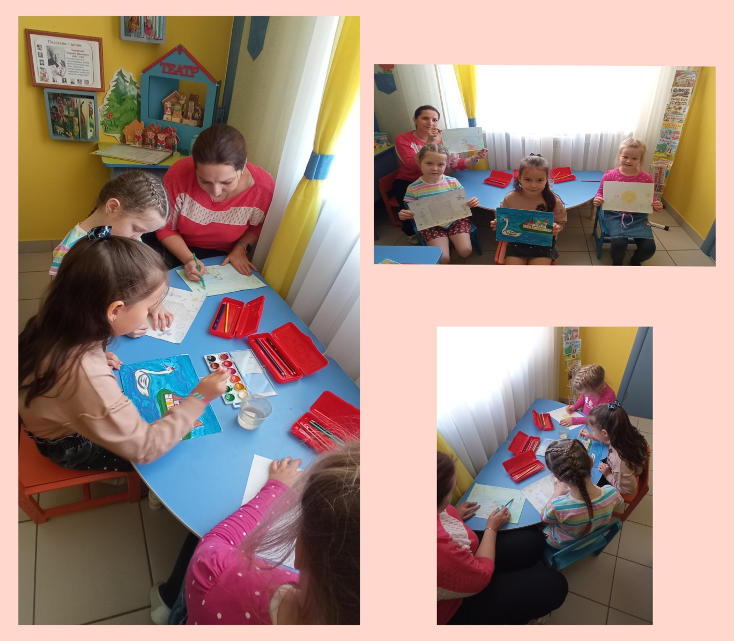
Художественное занятие по прочитанным книгам

Slide 8
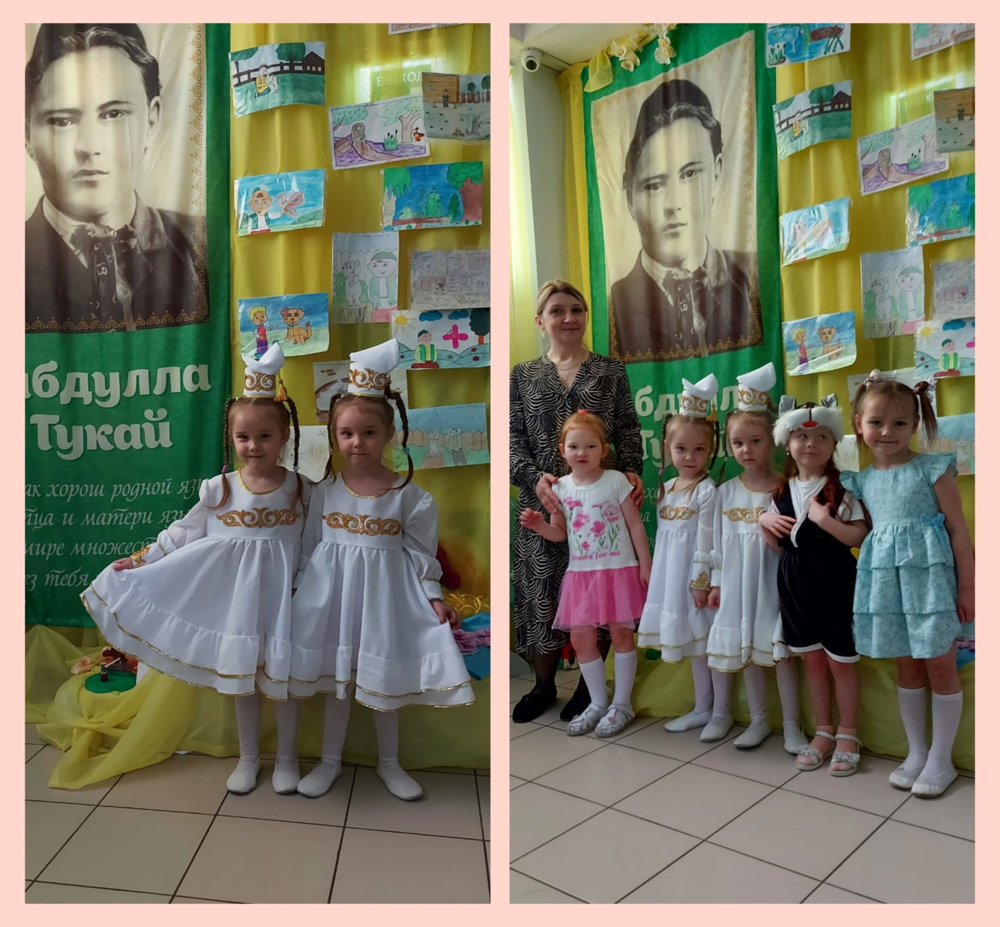
Ежегодные творческие встречи на тему «Тукаевские чтения» (место МАДОУ № 119 «Кроха»)

Slide 9

Выставка книг своими руками «Книжка- малышка»

Slide 10
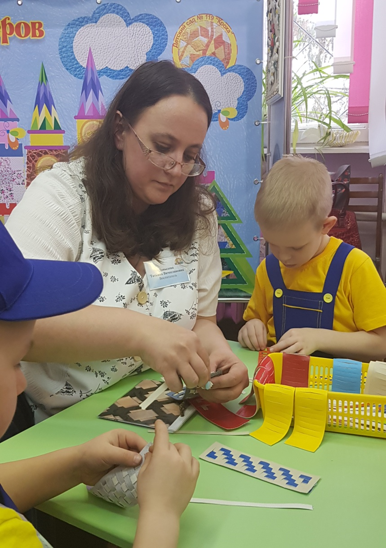
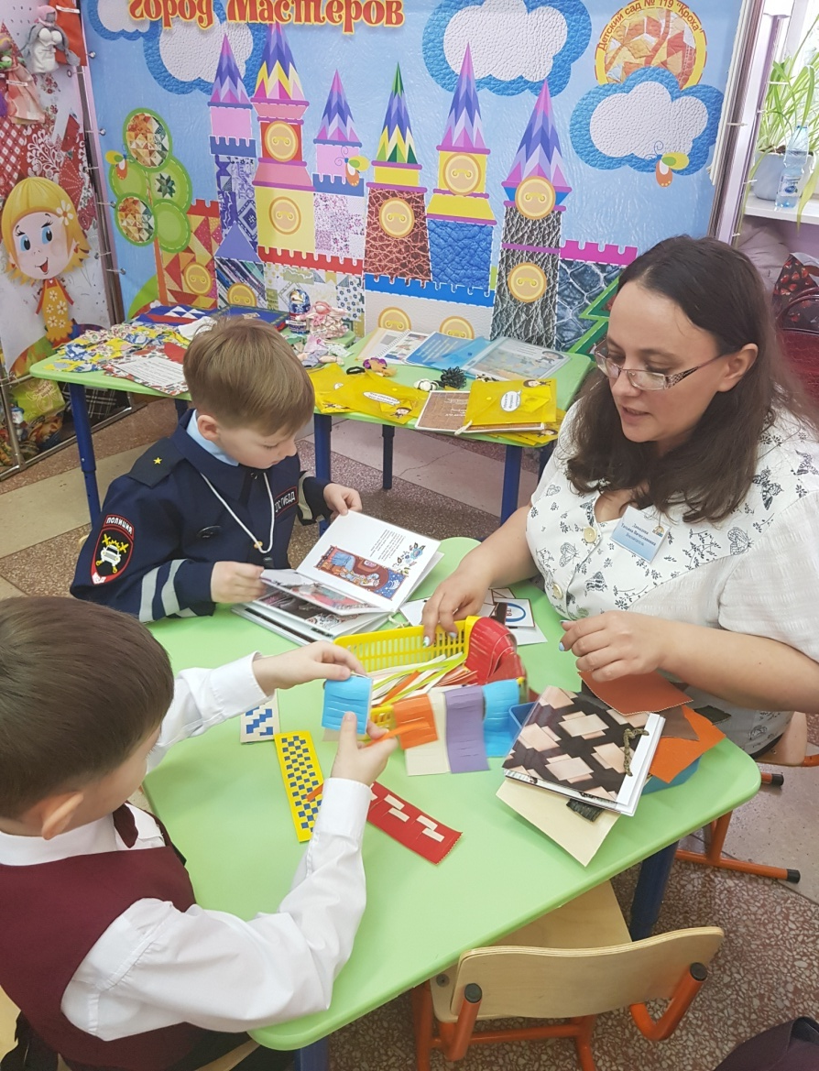
Закладки для книг – вторая жизнь старым кожаным вещам

Slide 11
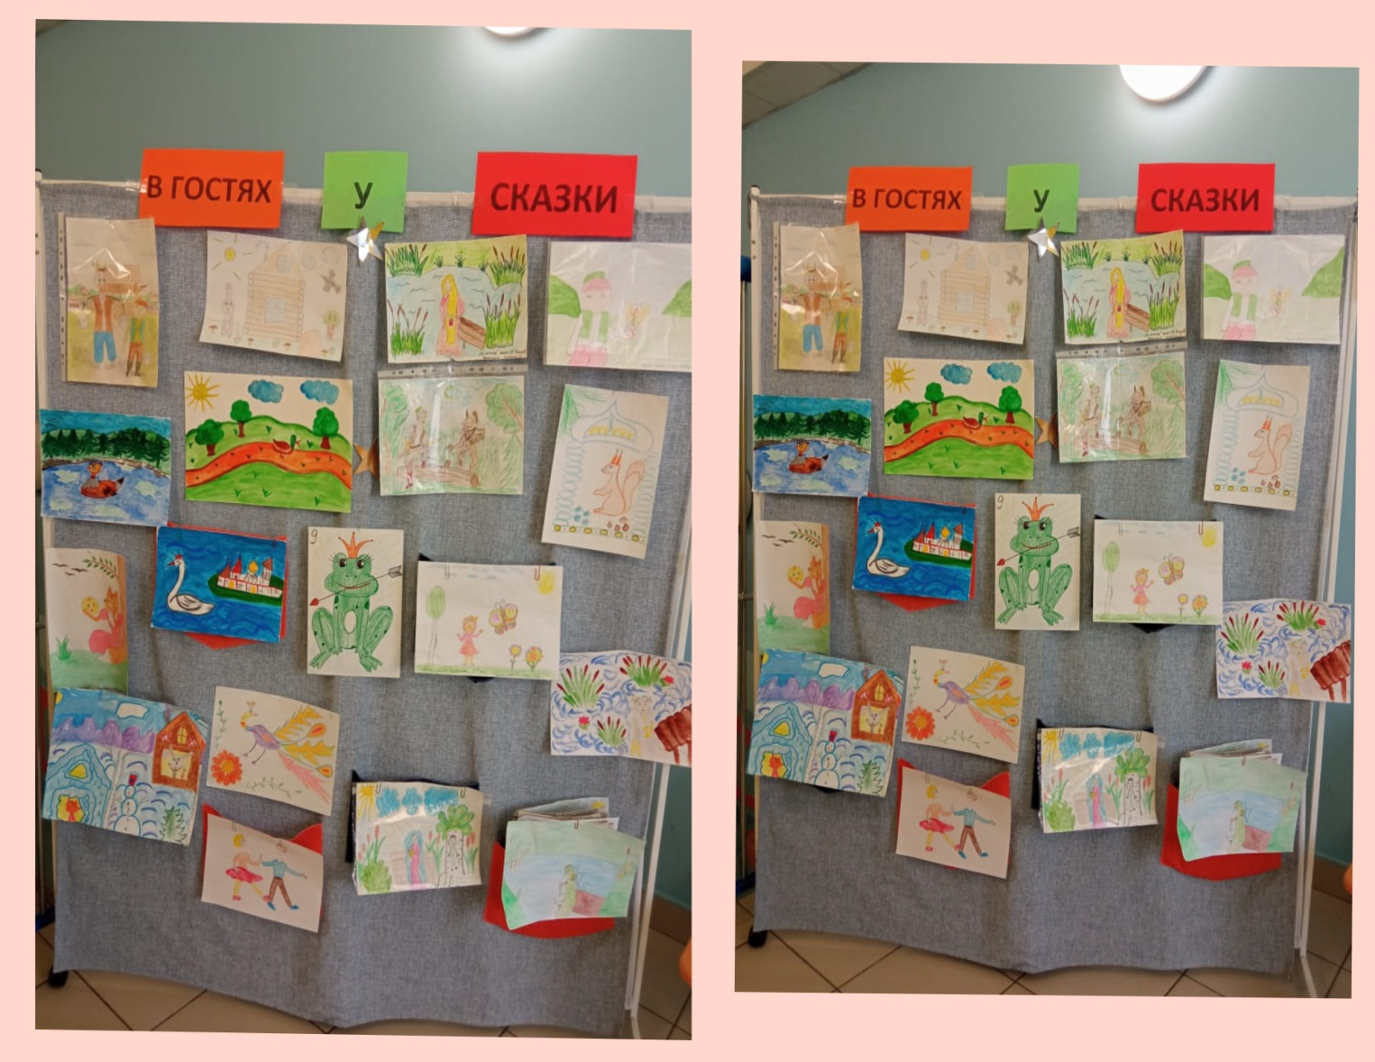
Выставка иллюстраций на тему: « Мой любимый сказочный герой»

Slide 12
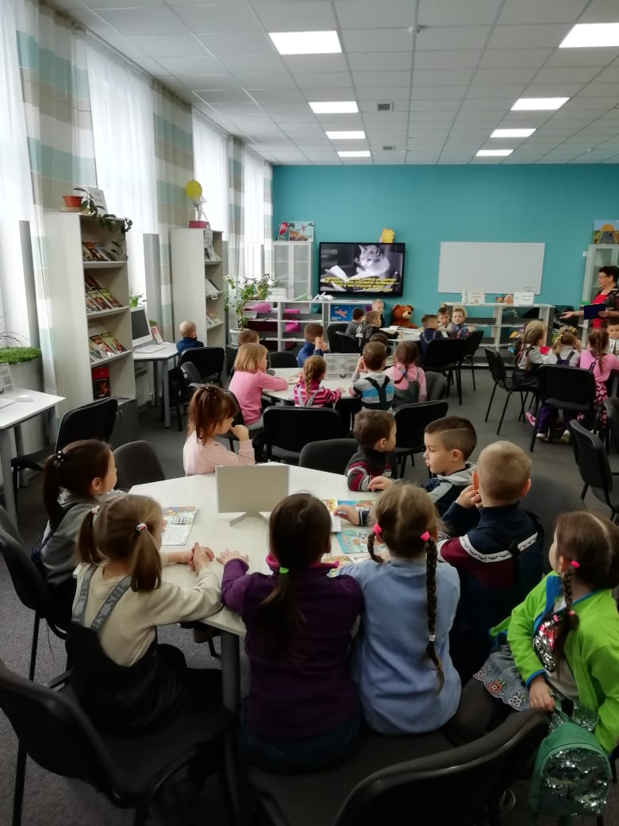
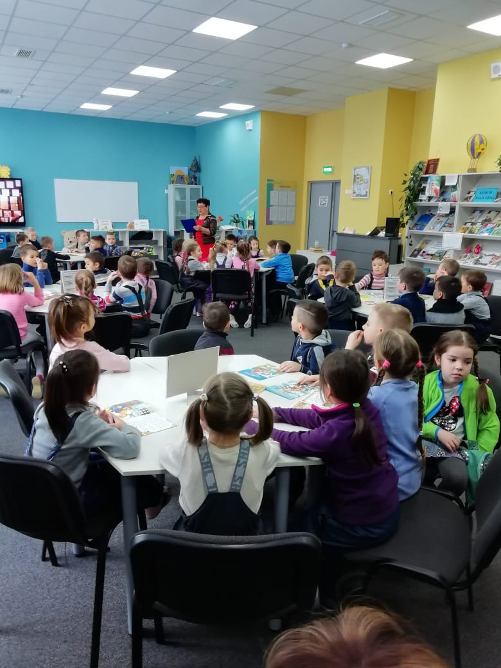
Экскурсия в школьную библиотеку

Slide 13
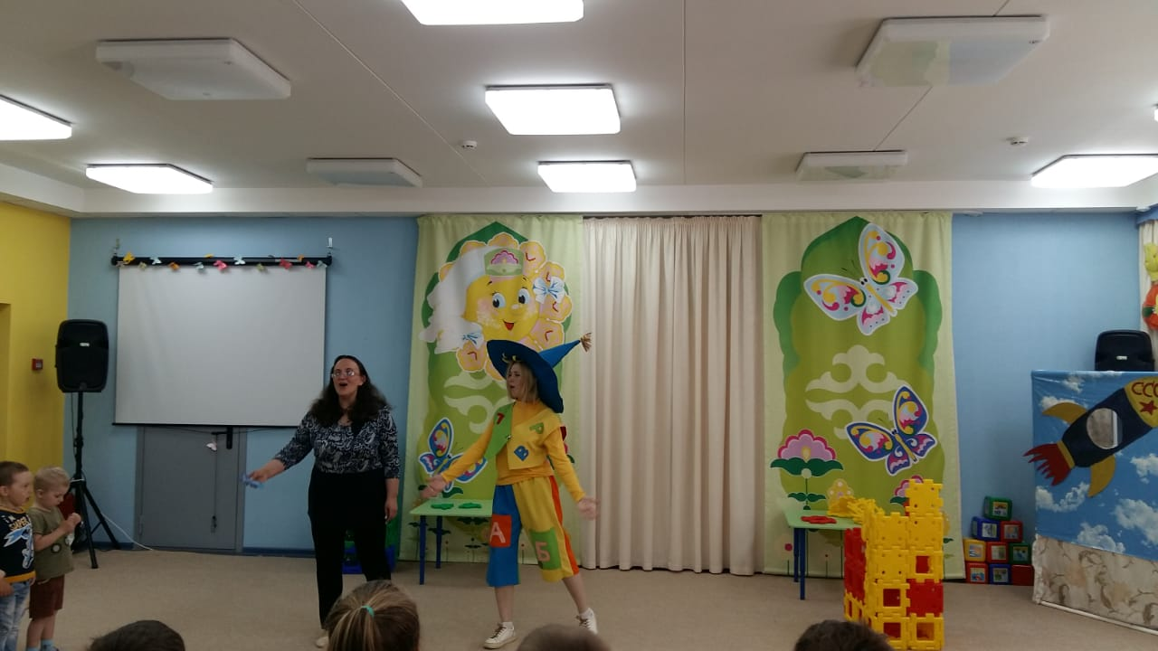
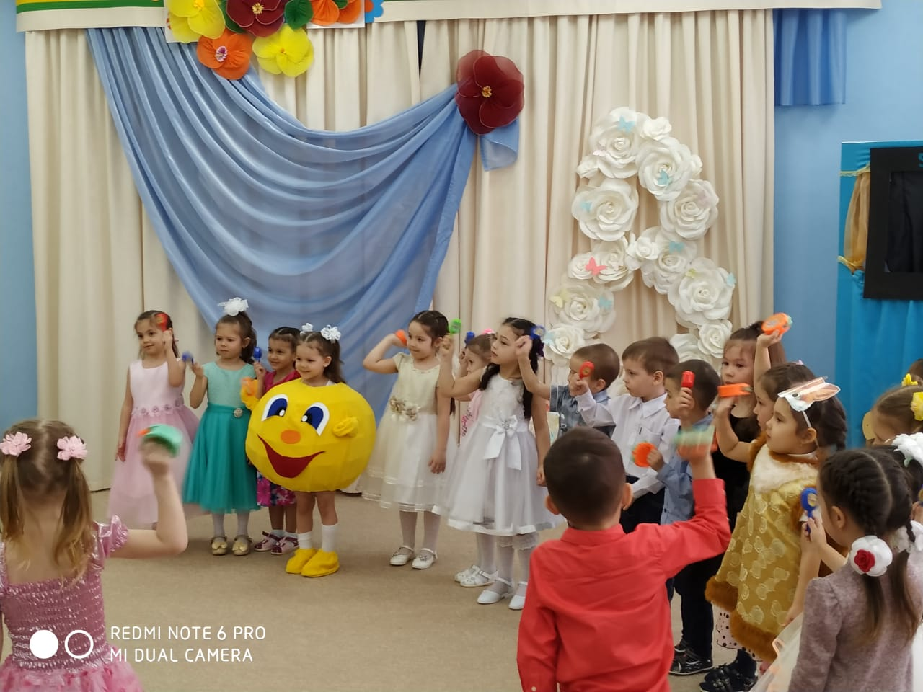
Герои книг приходят в гости

Slide 14
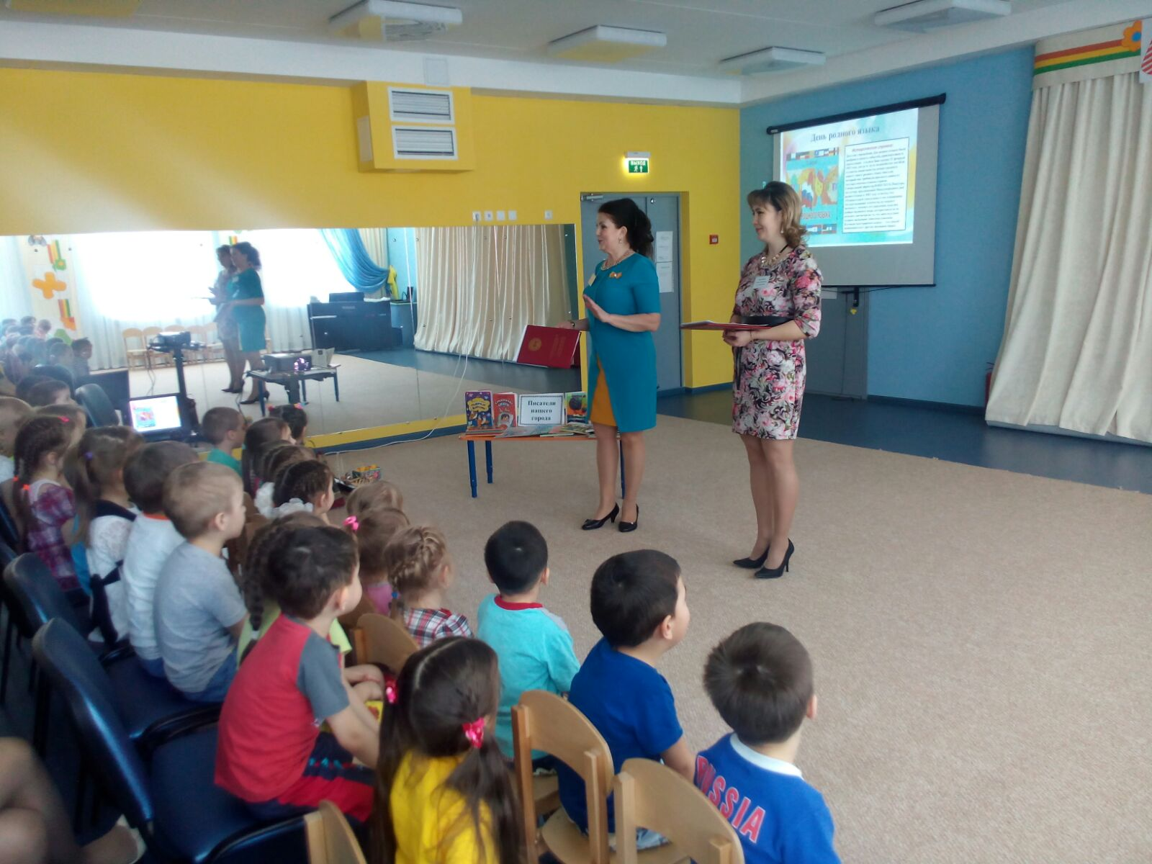
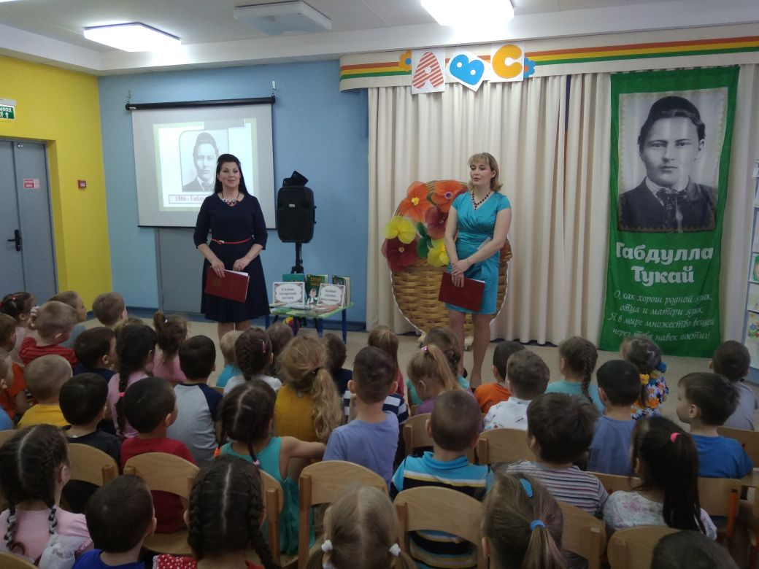
Встречаем гостей из городской библиотеки

Slide 15
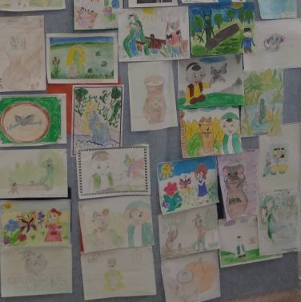
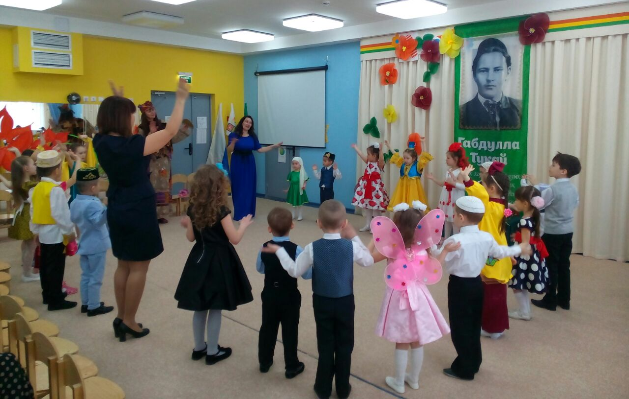
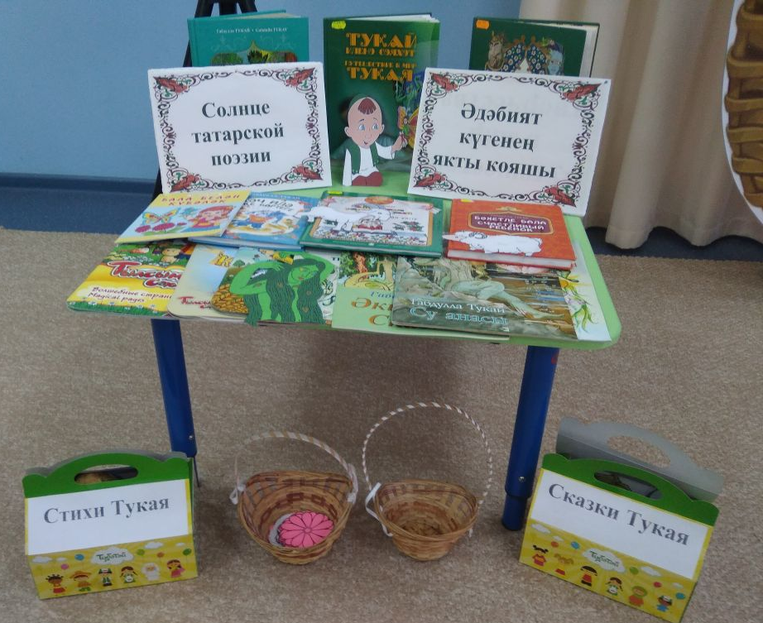
Викторины и конкурсы по творчеству любимых авторов

Slide 16
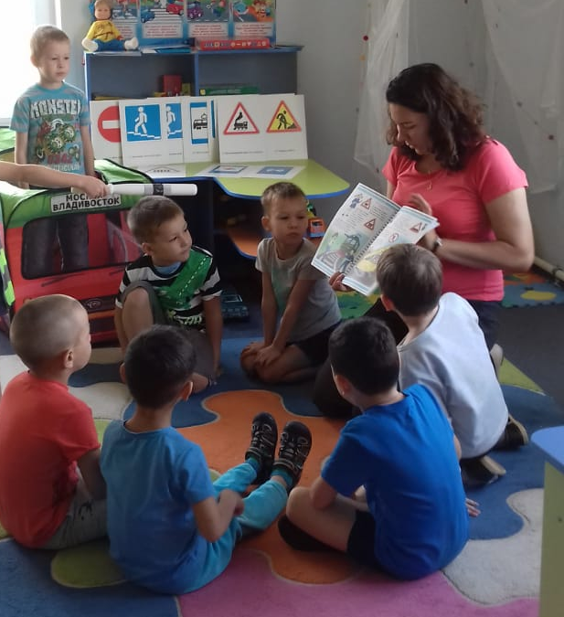
Читаем, читаем, читаем…

Slide 17
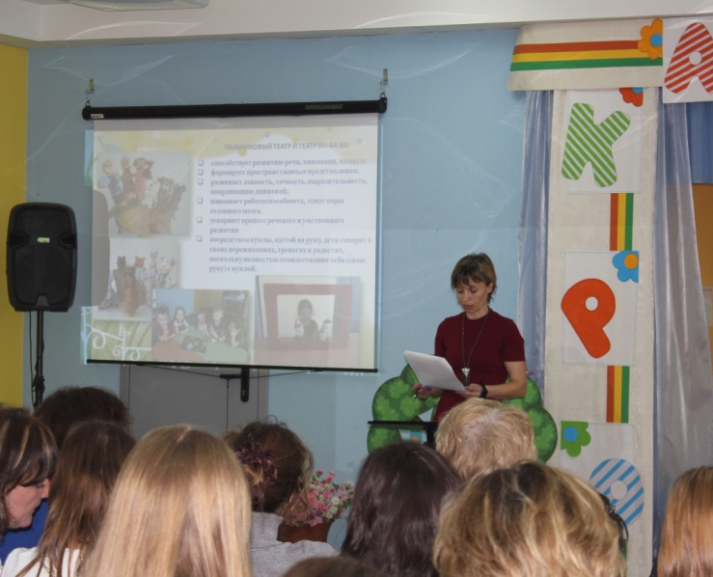
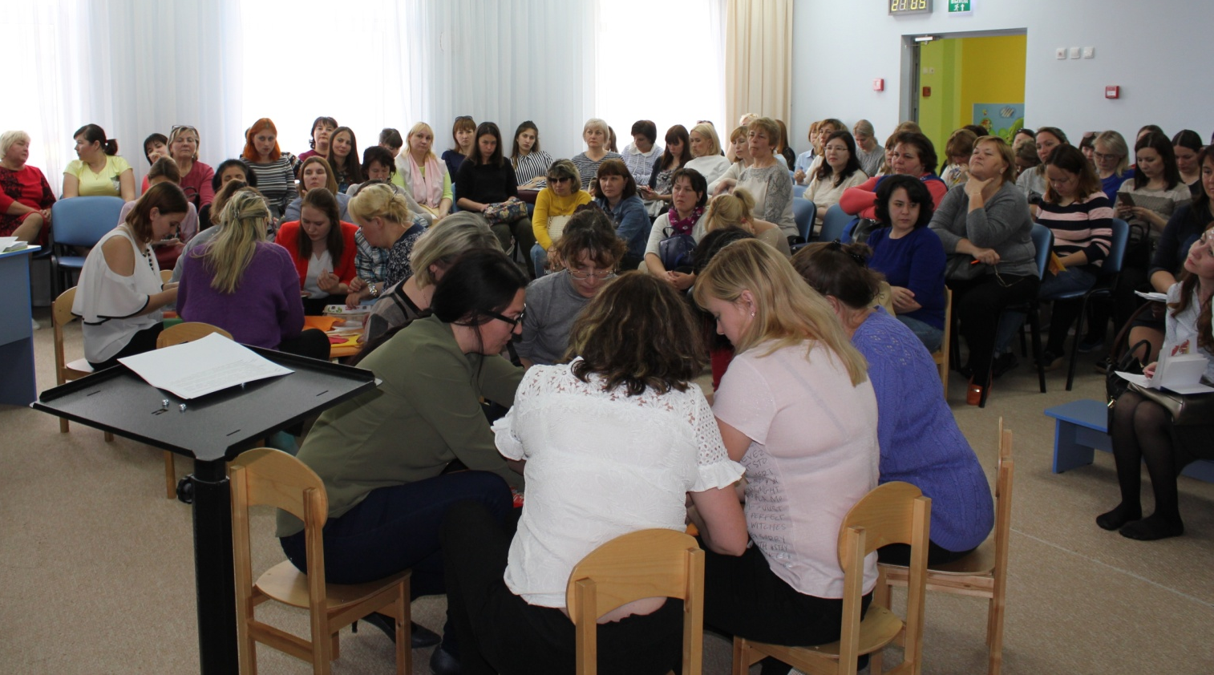
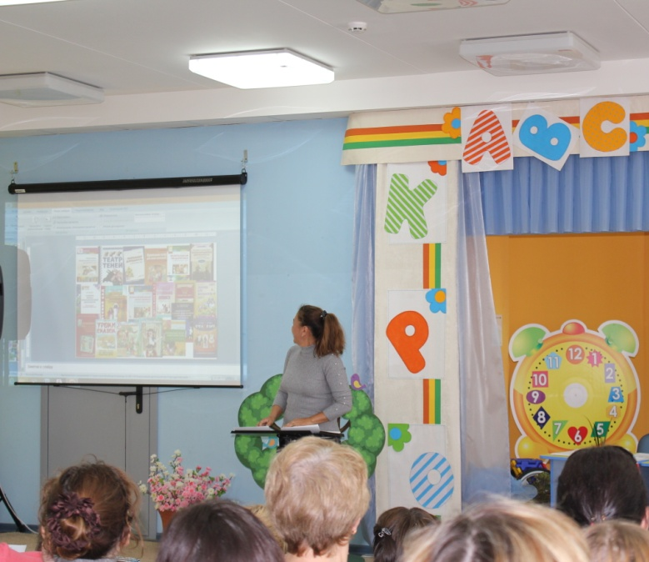
Обмениваемся опытом работы

Slide 18
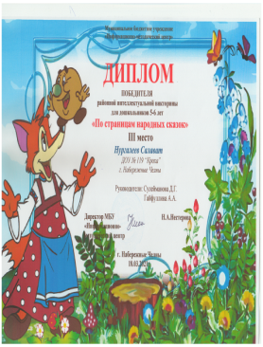
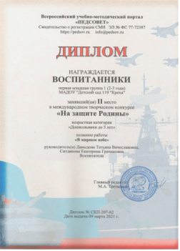

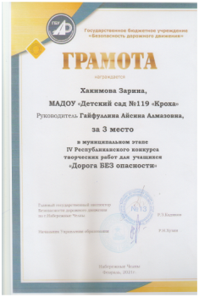
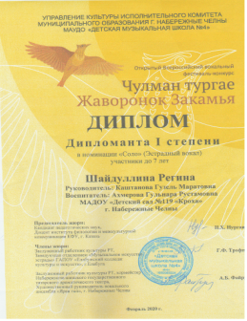
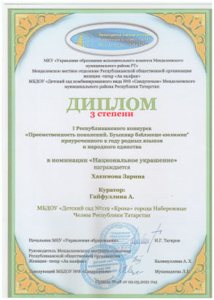
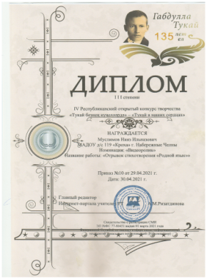
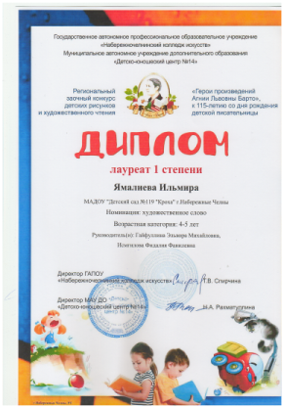
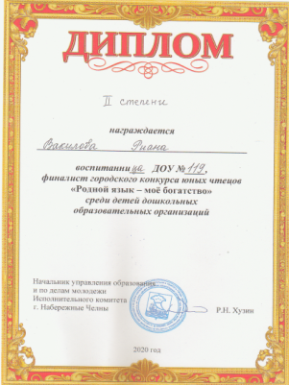

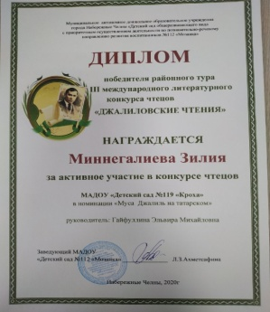

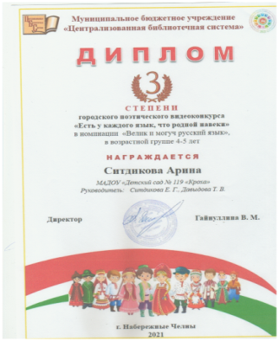
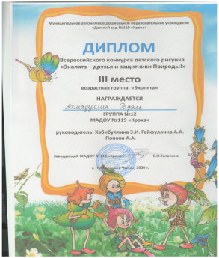


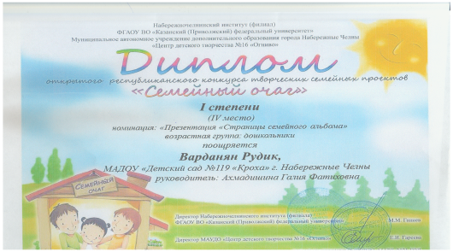

Достижения детского сада МАДОУ №119 «Кроха»

Slide 19
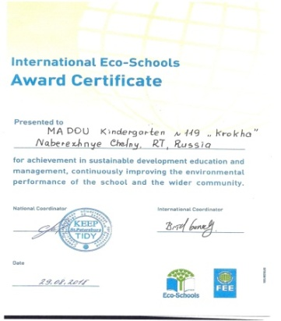




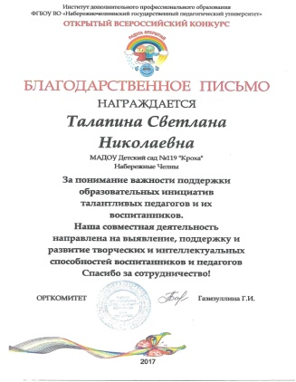

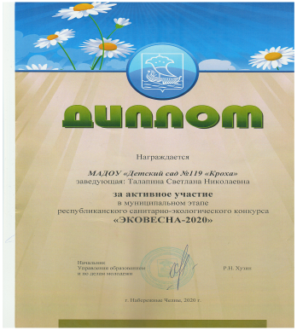


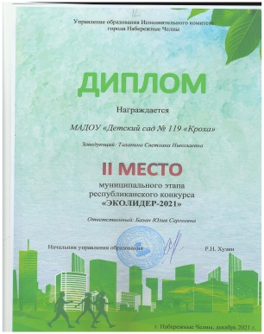

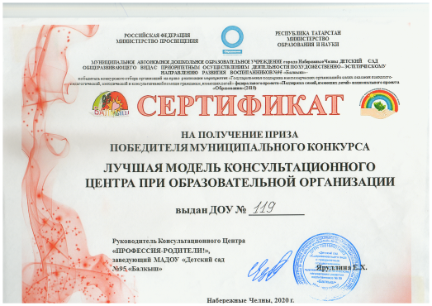



Slide 20
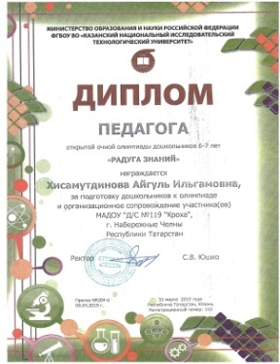
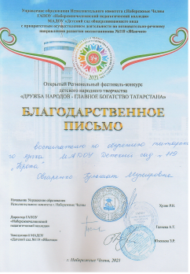

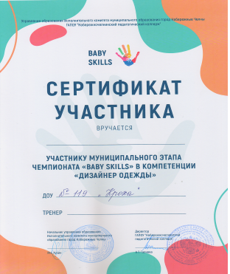
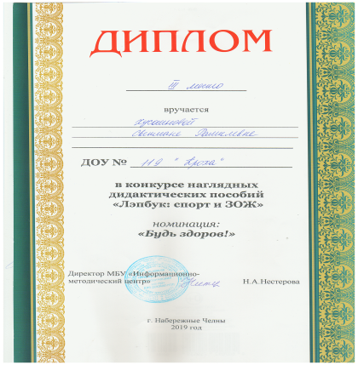




















Slide 21







Slide 22











